Slide 1
 |  |  | Obchodní akademie a Střední odborná škola, gen. F. Fajtla, Louny, p.o., Osvoboditelů 380, Louny
Číslo projektu | CZ.1.07/1.5.00/34.0052 | Číslo sady |  | 26 |  | Číslo DUM | 3.2_26_02
Předmět | Aranžování
Tematický okruh | Vznik a vývoj výkladních skříní 2
Název materiálu | Aranžování
Autor | Zuzana Koděrová
Datum tvorby | 17. 9. 2013 | Ročník |  |  | ARR 1
Anotace Žáci jsou v prezentaci seznámeni s významem výkladních skříní, jejich vývojem a s dnešním designem dekoratérství
Metodický pokyn prezentace, výklad s pracovními listy 1, 2 pro žáky cílová skupina žáků: 16 – 19 let
„Autorem materiálu a všech jeho částí, není-li uvedeno jinak, je Zuzana Koděrová. Dostupné
z Metodického portálu www.rvp.cz, ISSN: 1802-4785. Provozuje Národní ústav pro vzdělávání,
školské poradenské zařízení a zařízení pro další vzdělávání pedagogických pracovníků (NÚV).“
©c.zuk

Slide 2
Aranžování 2
Vývoj výkladních skříní
©c.zuk

Slide 3
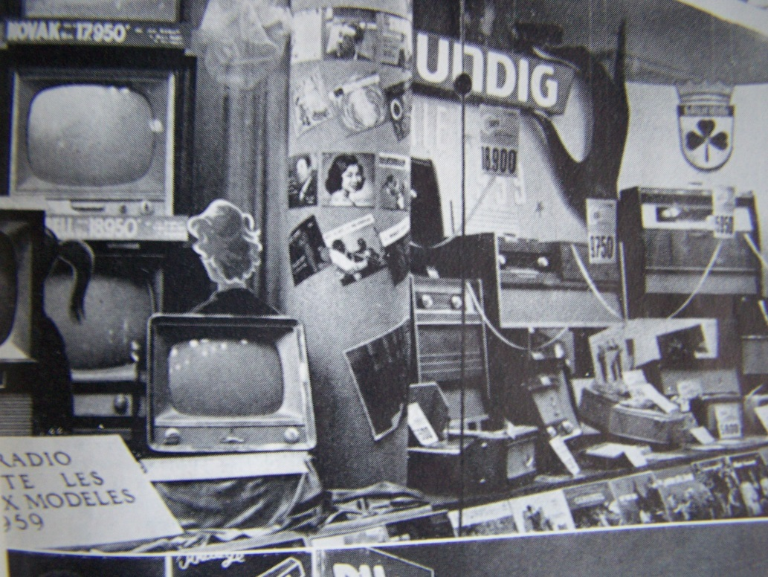
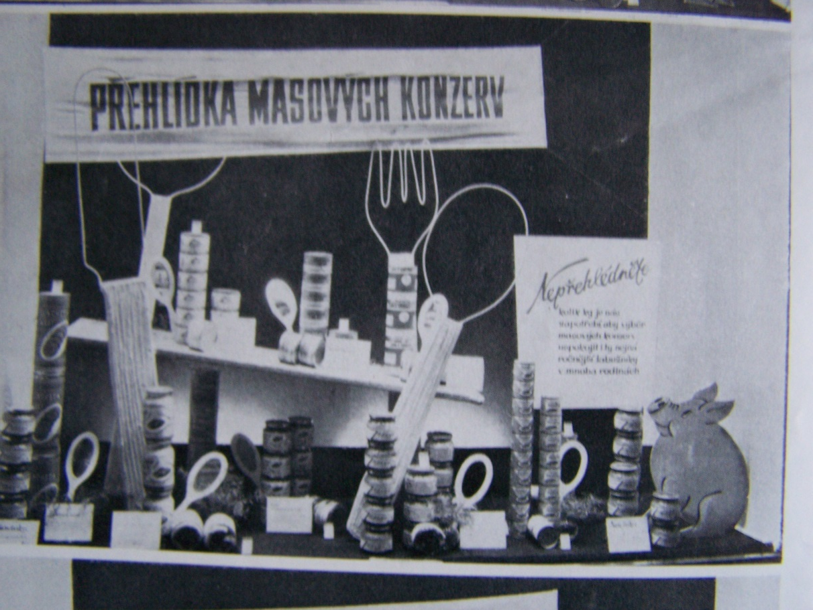
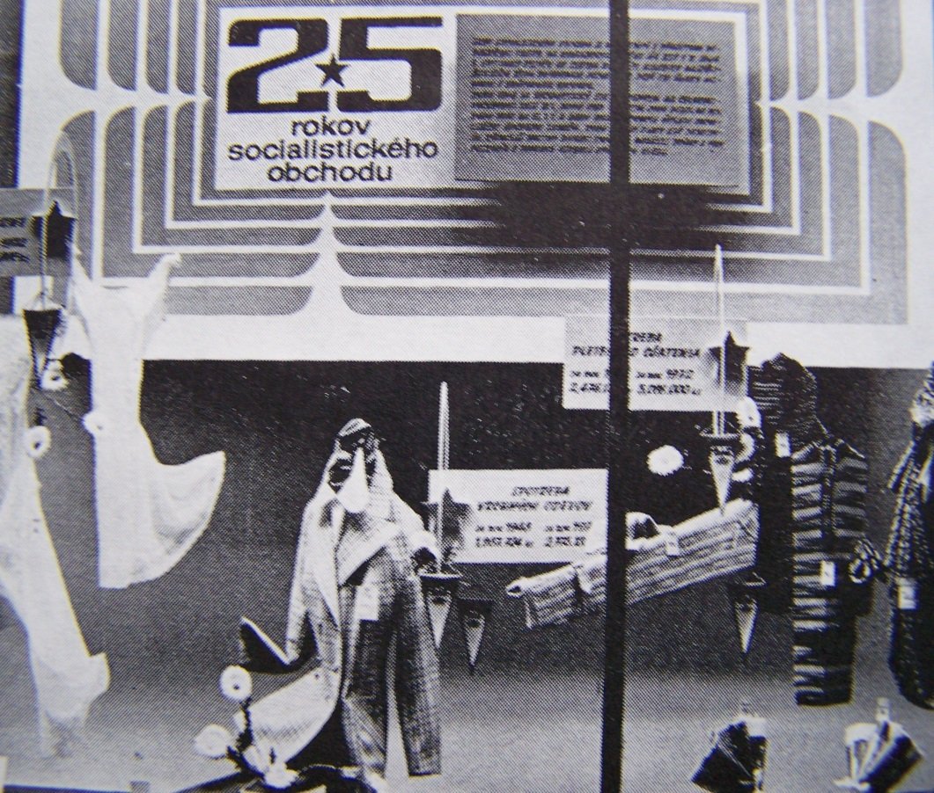
Vývoj výkladních skříní - 2
Ve výkladních skříní z minulosti,
vidíme, že byly historickým
dokumentem a ilustrací vztahů,
změn ve společnosti, v umění
i v médiích
Archiv autora
Archiv autora
©c.zuk

Slide 4
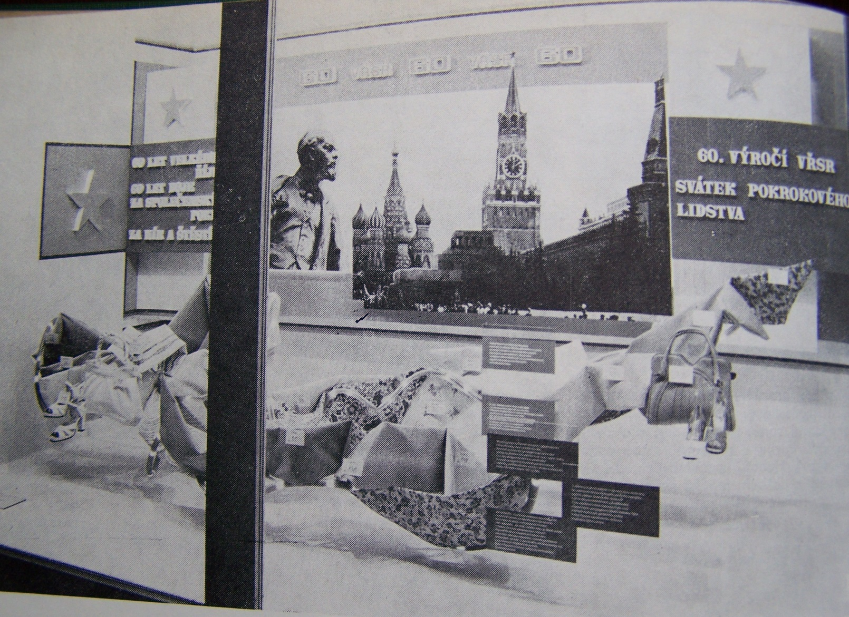
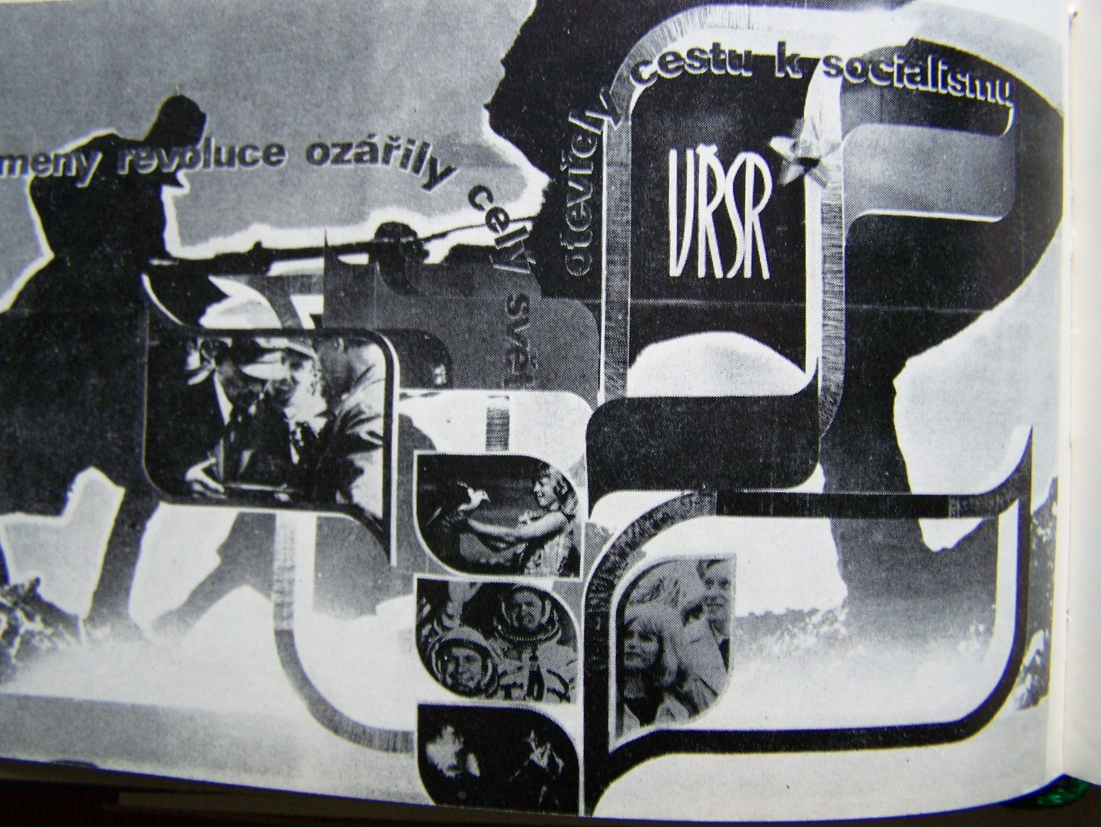
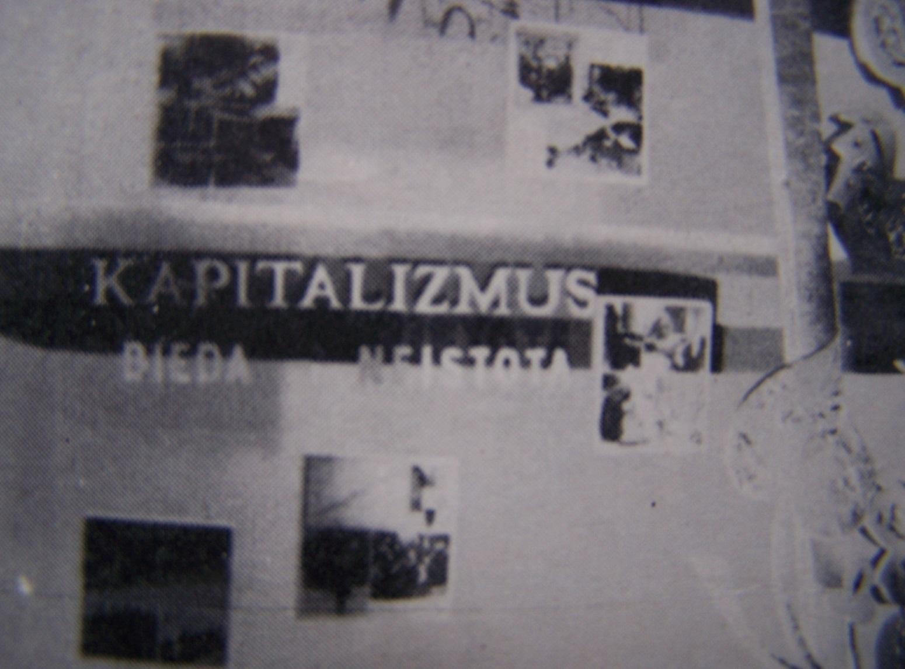
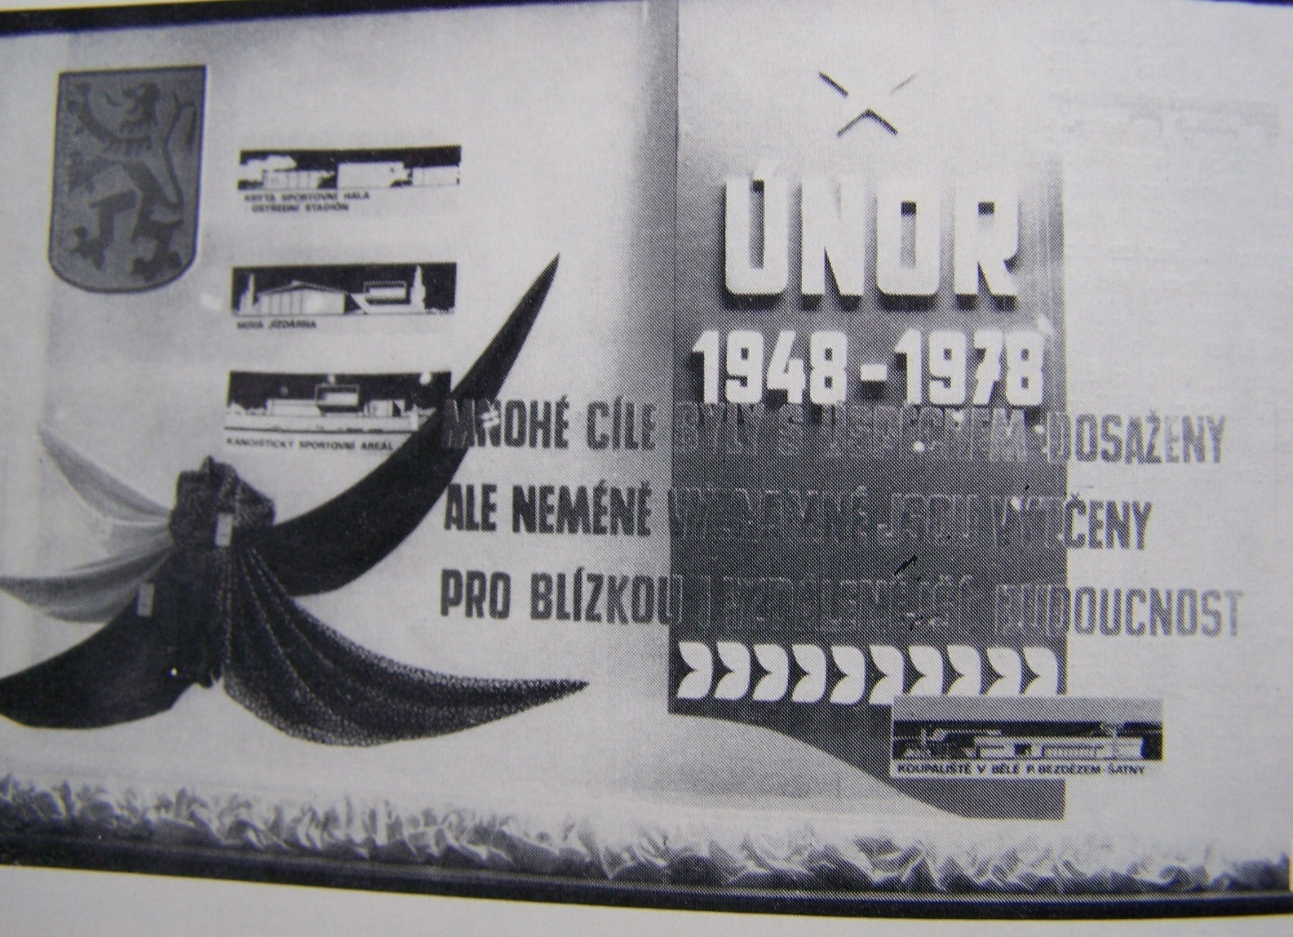
Stinnou stránkou minulosti jsou známé výlohy
spojené s politickými slogany hemžící se výlohami
totalitních režimů
Rok 1971 - Praha
Archiv autora
Archiv autora
Rok 1978 - Praha
Slovenský jazyk byl součástí výloh
v Československu – text = kapitalismus
bída - nejistota
Archiv autora
Archiv autora
©c.zuk

Slide 5
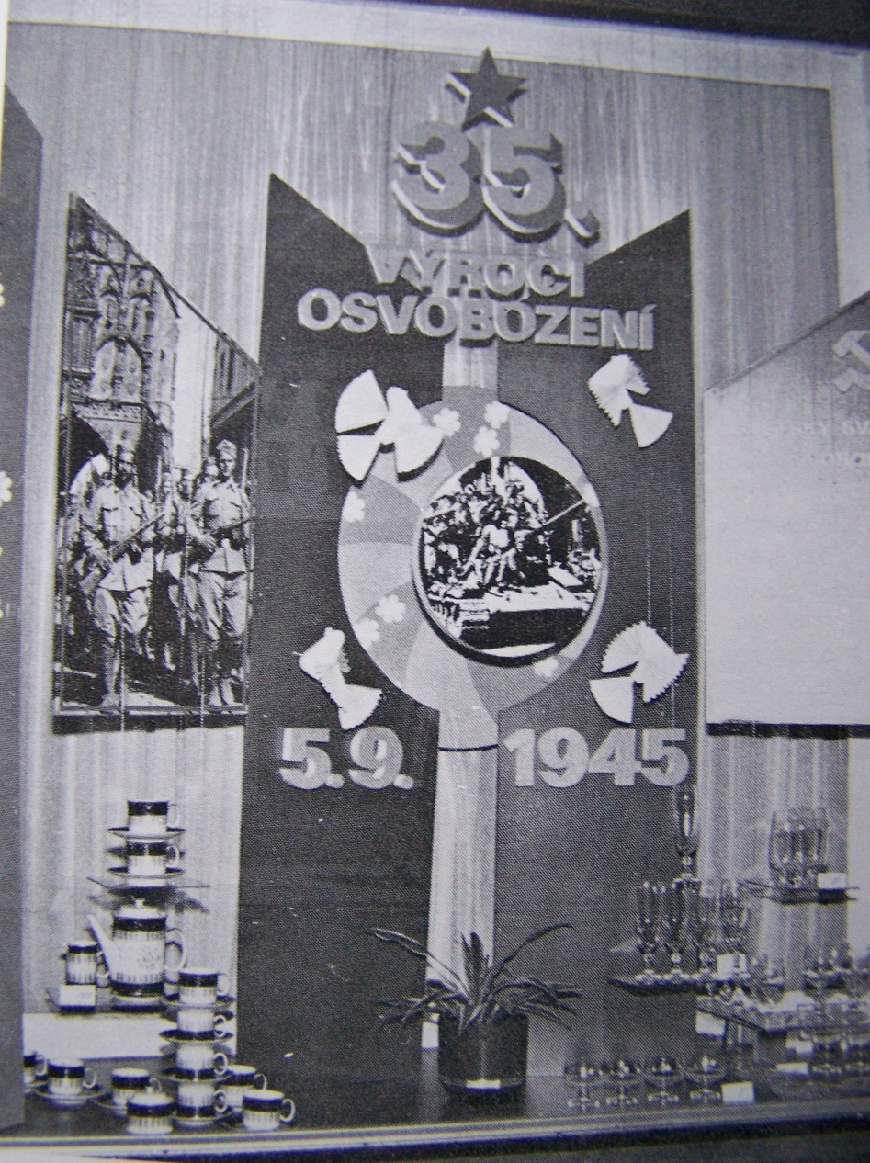
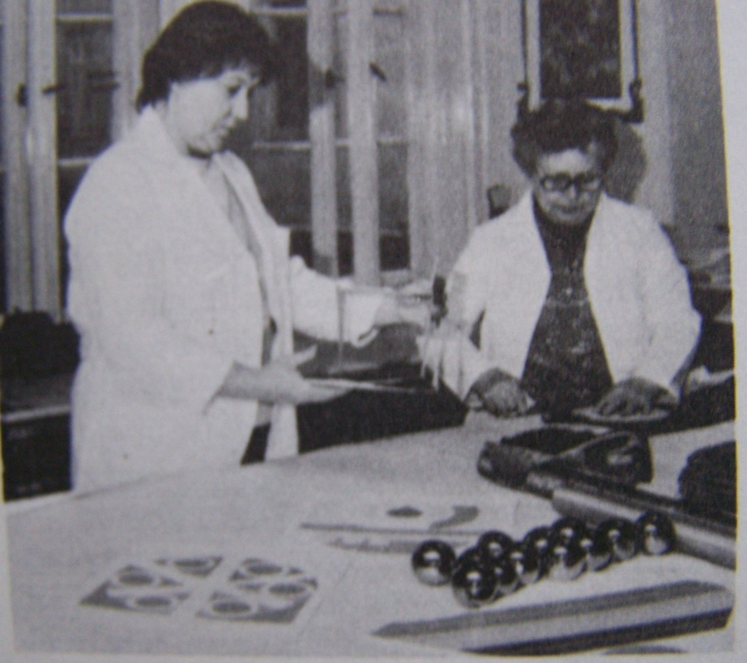
Fotografie výloh obchodů z tohoto období jsou více obrazem politické situace, stavu společnosti a dokladem totalitního režimu, než-li úžasnou zážitkovou podívanou
Archiv autora
Archiv autora
V aranžérských střediscích se vyráběly prvky
takové dekorace (v Praze – středisko Merkur)
©c.zuk

Slide 6
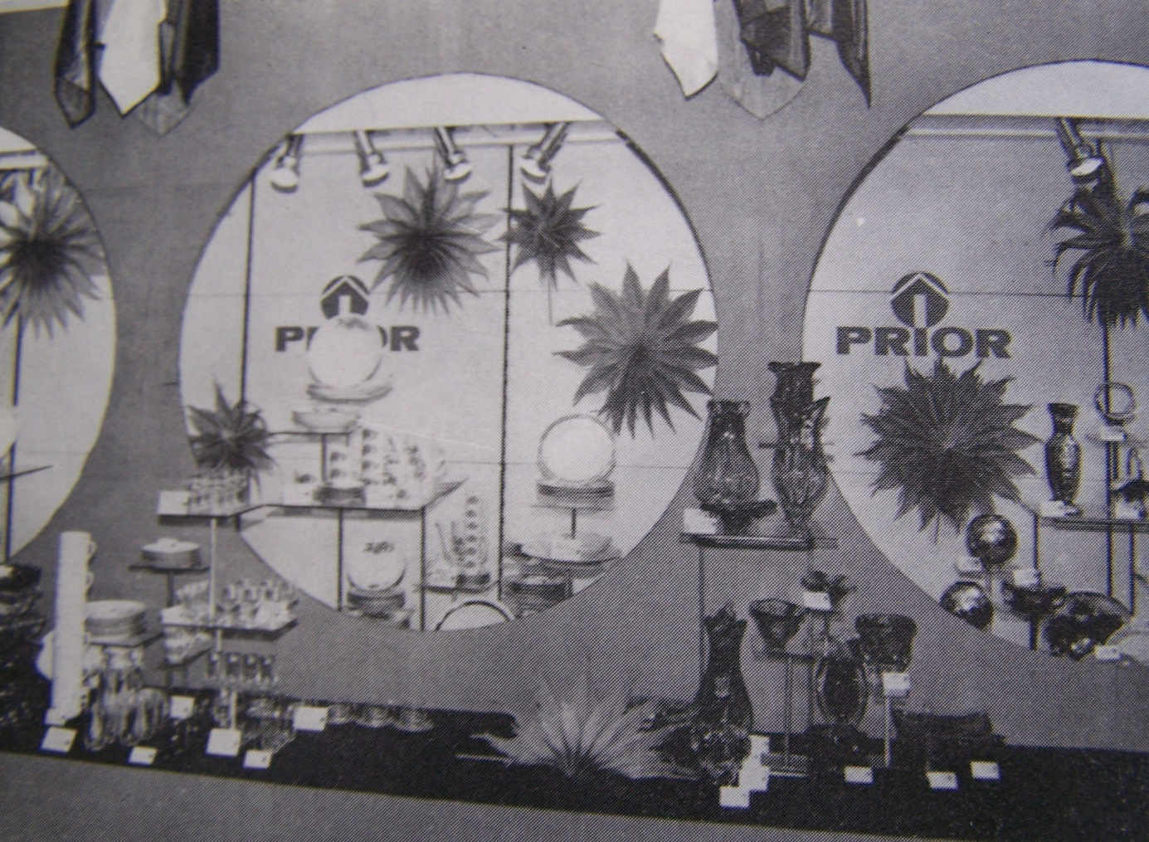
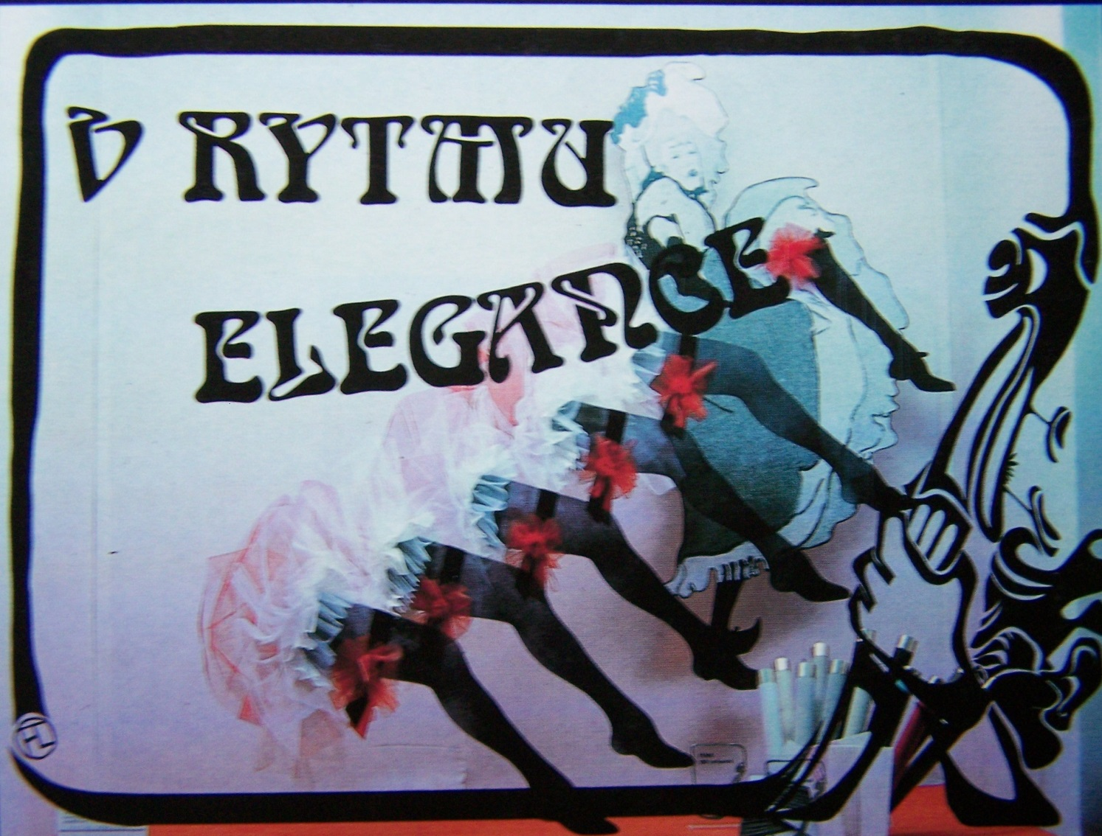
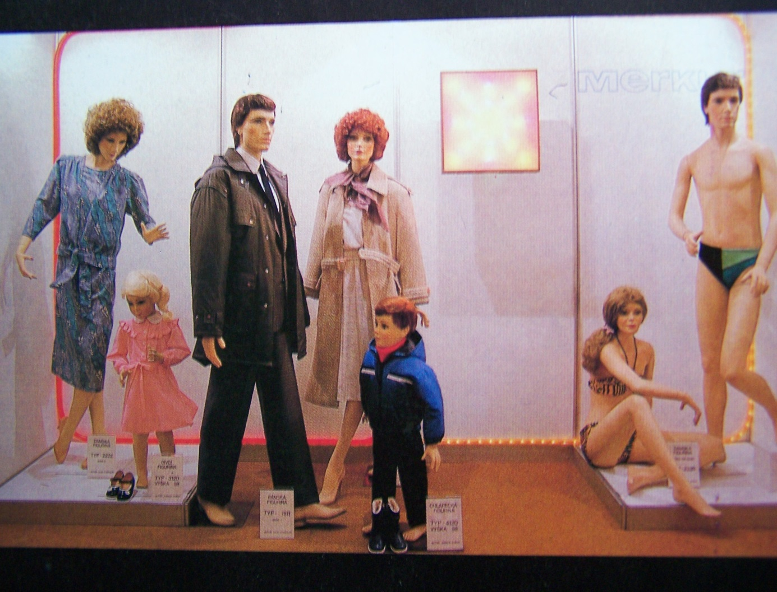
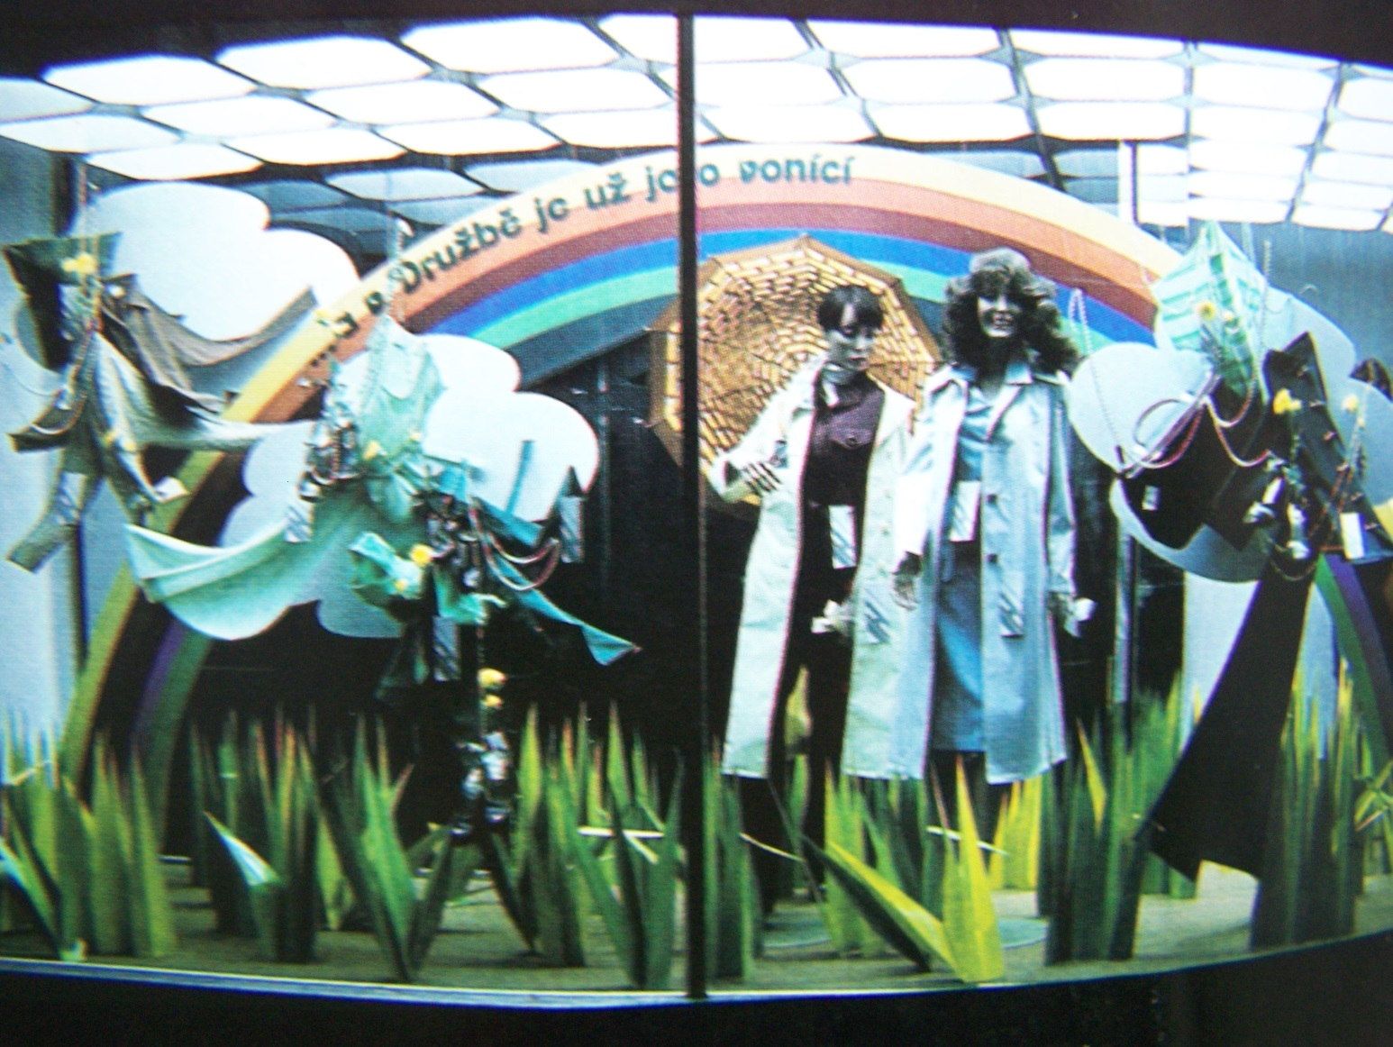
I přes silný politický diktát komunistického režimu se vyskytly i
esteticky hodnotné výkladní skříně své doby – kritici je považovali
za vrchol aranžérského umění.
Archiv autora
Praha
1978
Archiv autora
Praha
1988
Praha
1989
V duchu secese
Praha 1988
Archiv autora
Archiv autora
©c.zuk

Slide 7
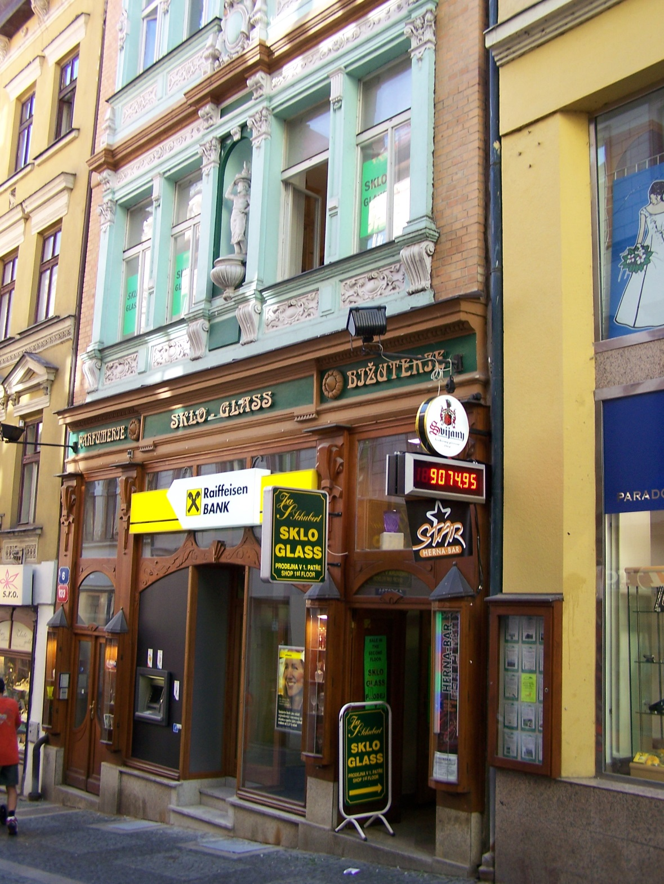
výkladní skříně
současnosti
V dnešní době se navzájem ovlivňuje i prolíná umění
a konzum.
Je to asi ideální příležitost
pro znovunarození stále
komerčně málo využívaného,
opomíjeného média,
fenoménu 21. století =
„window displaye“
©c.zuk

Slide 8
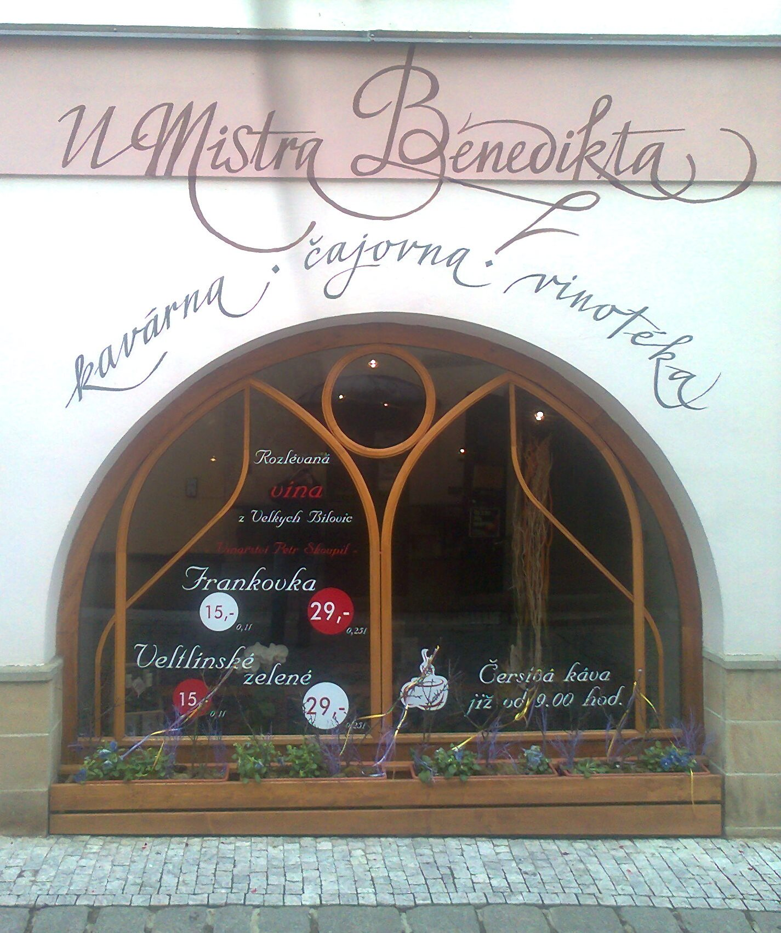
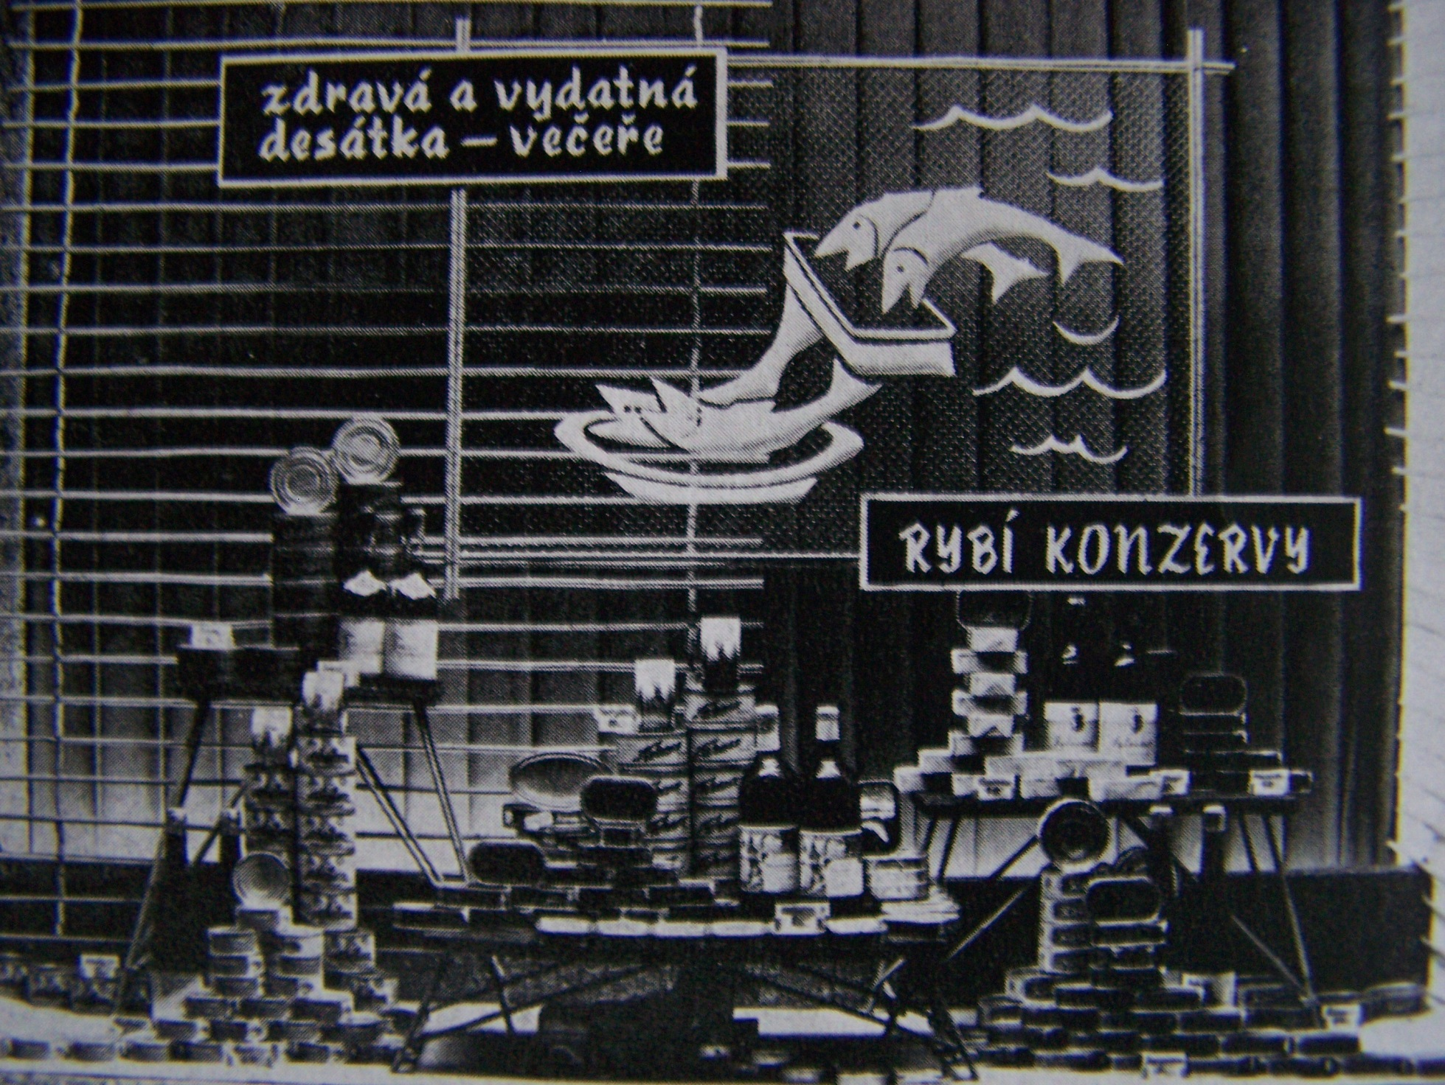
výkladní skříně
Archiv autora
Výloha 1959
Praha
výrazně proměnily estetický obraz měst
Archiv autora
vzbudily zájem umělců, kteří v nich sami tvořili, nebo je jen využívali
rozpoutaly diskuse mezi uměleckými kritiky a teoretiky
obchodník jejich prostřednictvím komunikuje se zákazníkem
lze ji považovat za masové médium, protože je přístupné a srozumitelné všem
městský člověk je s ním konfrontován chtě nechtě dennodenně
přináší kouzlo („glamour“) a umění do ulic
©c.zuk

Slide 9
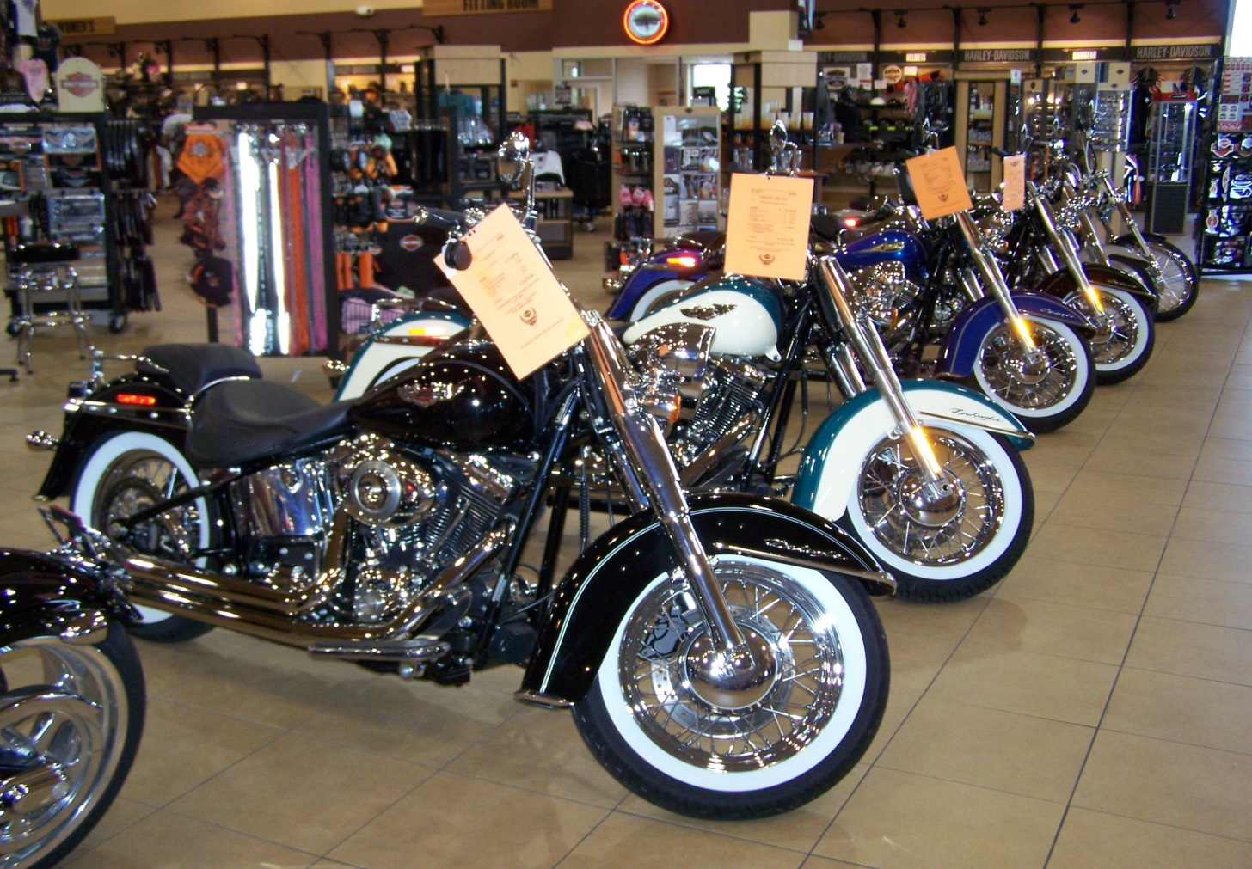
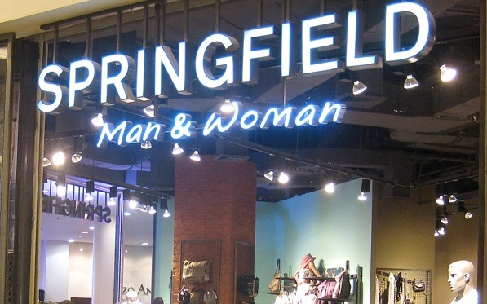
Vystavování zboží dnes nemá téměř žádné hranice.
Podřizuje se více vkusu majitele obchodních
výkladů zákazníků, pak zákazníkům.
©c.zuk

Slide 10
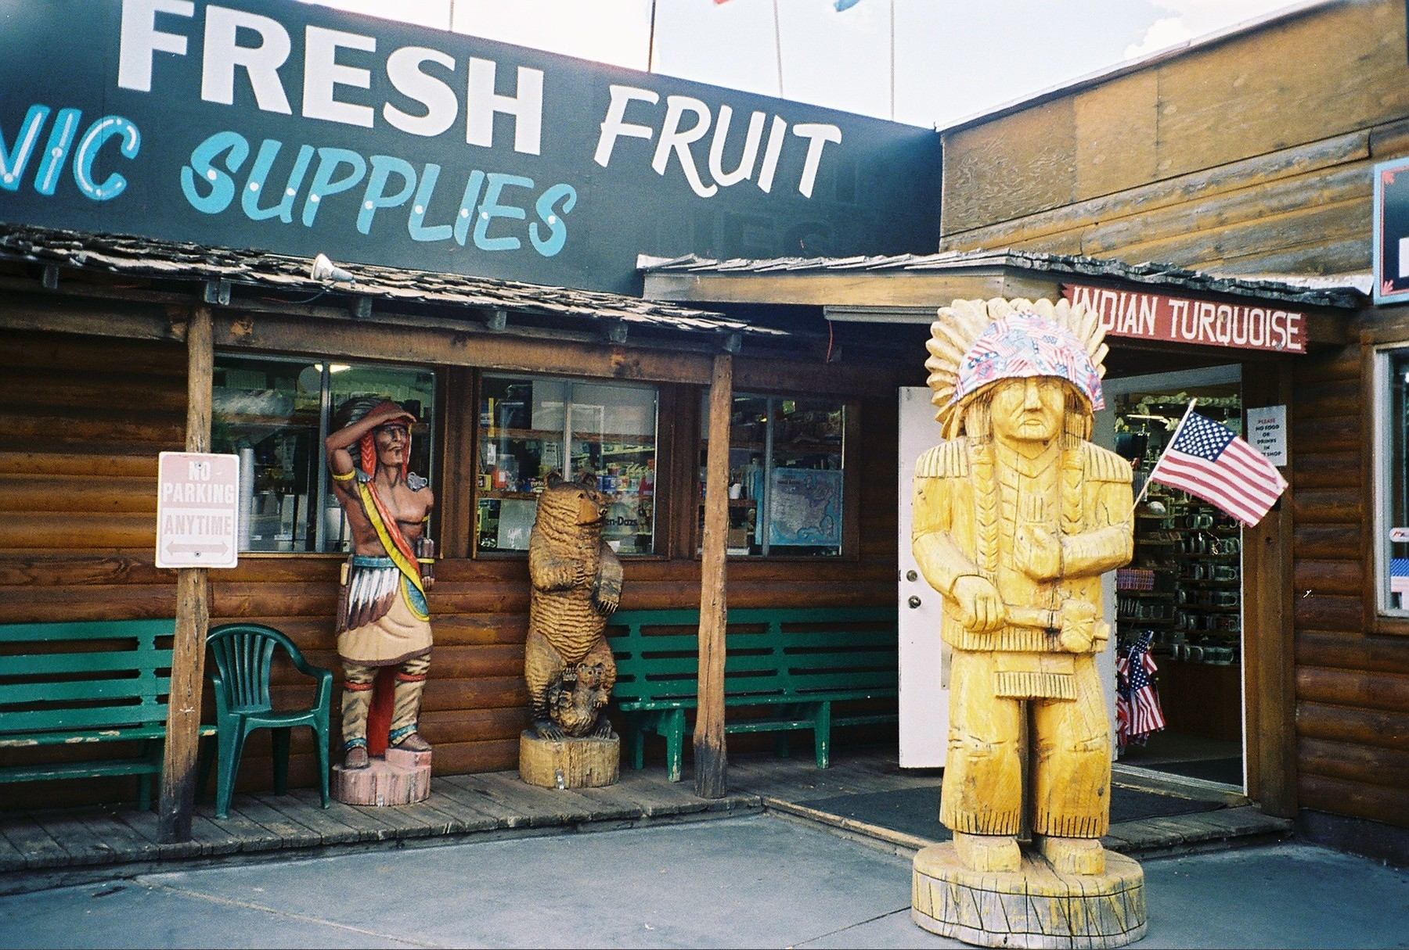
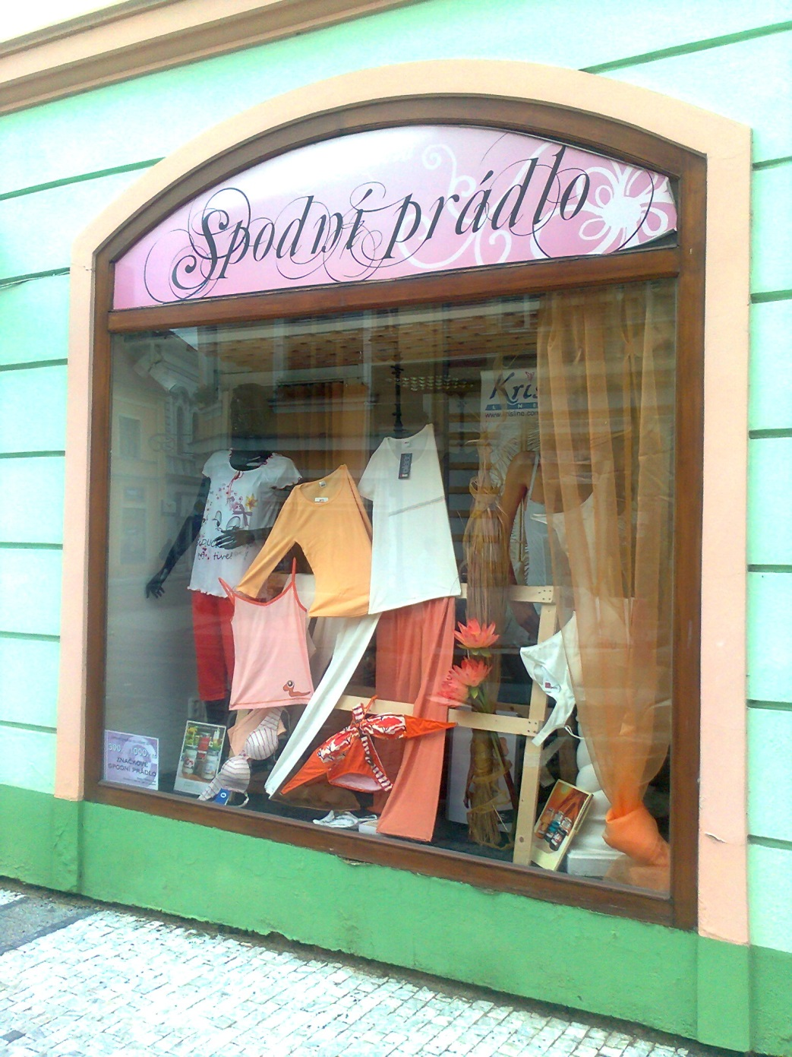
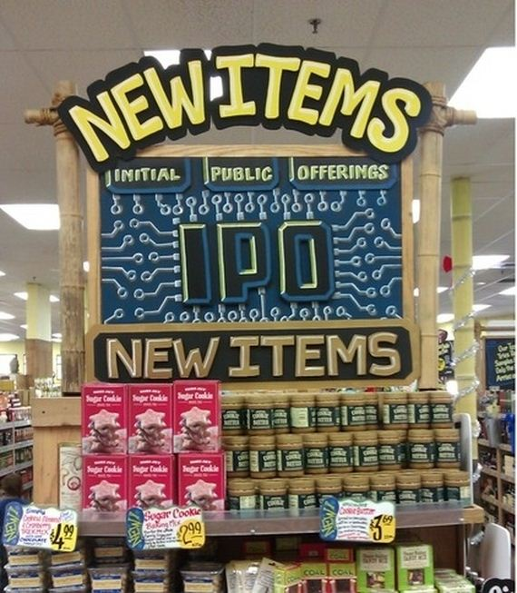
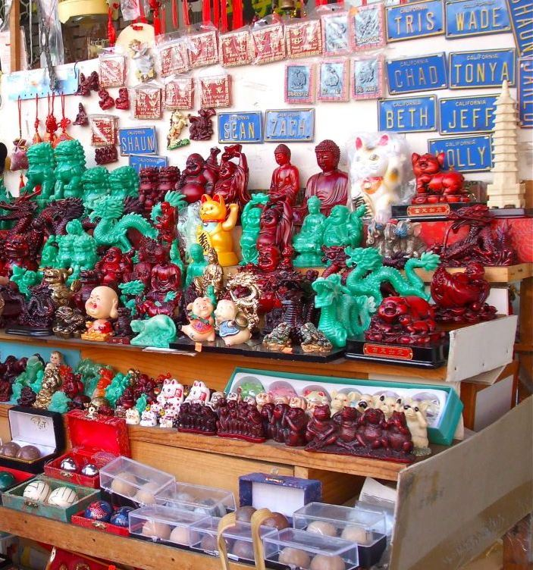
Měli bychom výkladní skříň vnímat jako pouhou reklamu, obraz nebo jako čistý umělecký projev?
Archiv autora
Archiv autora
Archiv autora
Archiv autora
©c.zuk

Slide 11
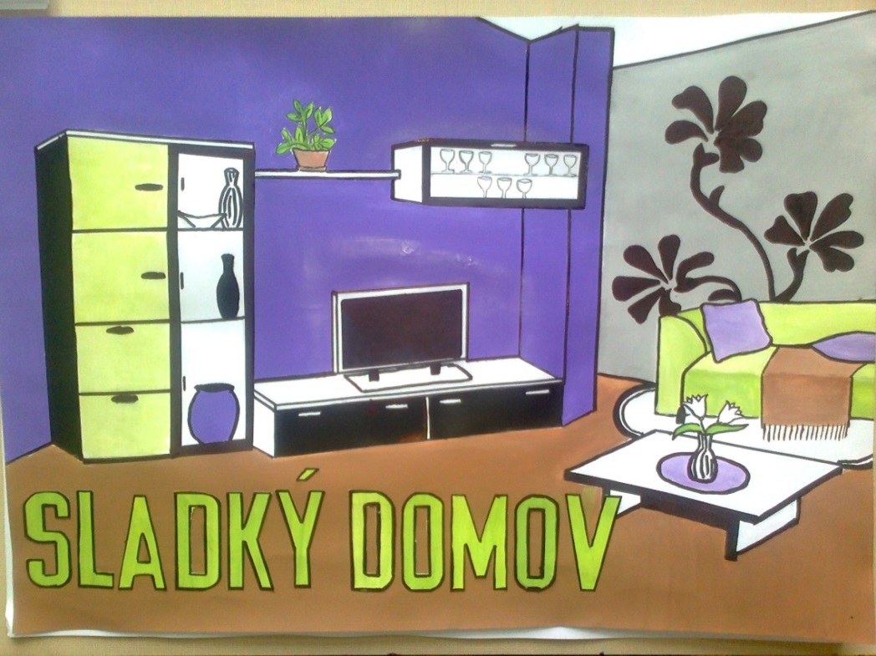
Pracovní list 1
Vytvoř návrh výkladní skříně:
Pracuj na formát čtvrtky A4
Téma výlohy – léto (nemusí být podle ukázky návrh na nábytek)
Text poutače i umístění ve výloze (může být i logem firmy): podle tvého nápadu, kreativity
Návrh v barevném provedení – technika volitelná (ne koláž!)
Druh zboží ve výloze - volitelné
Příklad návrhu
Dbej na perspektivu, dodržuj pravidla pro tvorbu textu, udrž správné tvary a stopu písma – zde v ukázce mnoho chyb (nejvíce v textu)
Archiv autora
©c.zuk

Slide 12
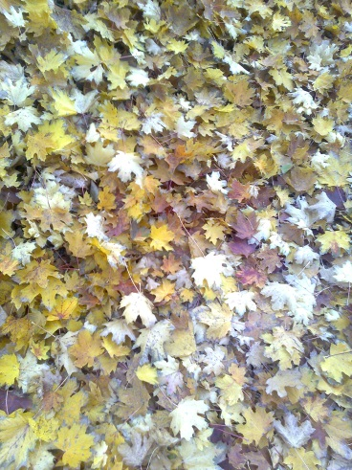
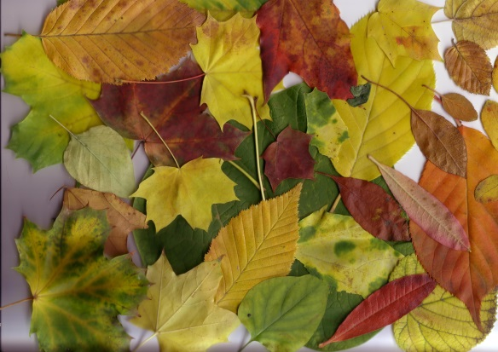
Pracovní list 2
Vytvoř návrh výkladní skříně:
Pracuj na formát čtvrtky A4
Téma výlohy – podzim
Text poutače i umístění ve výloze (může být i logem firmy): libovolný podle tvého nápadu, kreativity
Návrh v barevném tónovém provedení – použij pouze barvy podzimu
technika volitelná ( obrázky zboží můžeš lepit jako koláž)
Druh zboží ve výloze – volitelné, sladěné rovněž do celkové image podzimní výlohy
Archiv autora
Archiv autora
©c.zuk

Slide 13
Použitá literatura
[1] archiv autora, KODĚROVÁ, Zuzana.: fotografie: galerie ©c.zuk
2000-2014
Autorem fotografií, není-li uvedeno jinak, je Zuzana Koděrová. Autor
(Zuzana Koděrová)souhlasí s jejich zveřejněním na Metodickém portálu.
©c.zuk

